Slide 1
CHỦ ĐỀ 5
CON NGƯỜI VÀ SỨC KHỎE
BÀI 26: CHĂM SÓC, BẢO VỆ CƠ QUAN BÀI TIẾT NƯỚC TIỂU

Slide 2


Thứ Ba ngày 29 tháng 3 năm 2022
Thể dục
Sách TNXH tr 98
Các động tác quỳ ngồi cơ bản
Tự nhiên - Xã hội
Bài 26: Chăm sóc, bảo vệ cơ quan bài tiết
nước tiểu.

Slide 3
TIẾT 1

Slide 4





Khởi động

Slide 5


Trò chơi
“Đố vui cùng bé”

Slide 6




5
4
3
2
1
0
Cơ thể con người có mấy quả thận?
Đáp án: 2 quả thận (thận trái và thận phải )

Slide 7




Nước tiểu từ thận qua bộ phận nào xuống bóng đái?
5
4
3
2
1
0
Đáp án: Ống dẫn tiểu

Slide 8



5
4
3
2
1
0
Thận có chức năng loại bỏ chất thải gì?
Đáp án: Chất thải độc hại

Slide 9



Đã bao giờ em cảm thấy bí tiểu hoặc đi tiểu nhiều lần chưa? Em cảm thấy thế nào khi bị như vậy?
Notes:
Liên hệ giáo án:
FB: Hương Thảo
Gmail: tranthao121004@gmail.com

Slide 11



Quan sát các hình dưới đây và nêu những việc cần làm để chăm sóc, bảo vệ cơ quan bài tiết nước tiểu.

Slide 12



Slide 13


Chúng ta cần tắm rửa hàng ngày bằng nước sạch và xà phòng, không được ăn mặn. Cần phải uống đủ nước mỗi ngày và không được nhịn tiểu để bảo vệ cơ quan bài tiết nước tiểu.
Notes:
Liên hệ giáo án:
FB: Hương Thảo
Gmail: tranthao121004@gmail.com

Slide 14
THỰC HÀNH

Slide 15


1. Điều tra thói quen ảnh hưởng đến cơ quan bài tiết nước tiểu theo gợi ý sau:

Slide 16
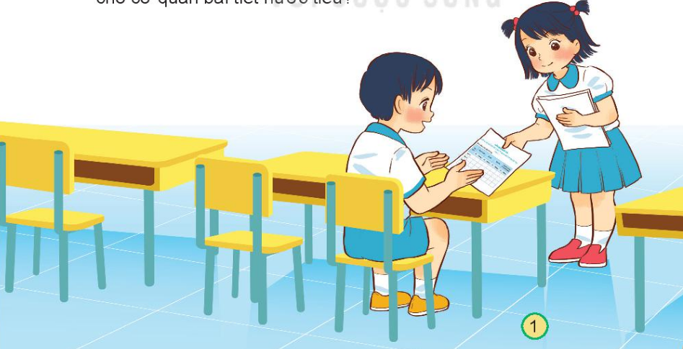
Có bao nhiêu bạn có thói quen tốt, bao nhiêu bạn có thói quen không tốt cho cơ quan bài tiết nước tiểu?

Slide 17

Để chăm sóc, bảo vệ cơ quan bài tiết nước tiểu thì chúng ta cần phải uống đủ nước, vệ sinh và thay đồ lót hàng ngày. Không nên ăn quá mặn và nhịn tiểu vì điều đó có hại cho sức khỏe và cơ quan bài tiết nước tiểu.
Notes:
Liên hệ giáo án:
FB: Hương Thảo
Gmail: tranthao121004@gmail.com

Slide 18





Tiết 2

Slide 19


Khởi động

Slide 20


Slide 21

Hoạt động

Slide 22

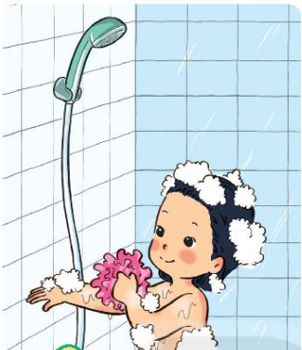
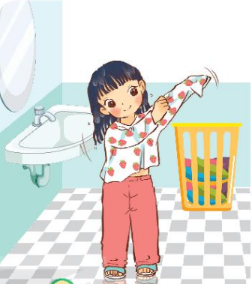



1
Nói về những việc nên làm, không nên làm để bảo vệ cơ quan bài tiết nước tiểu

Slide 23

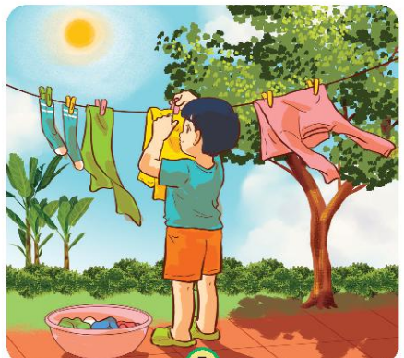



1
Nói về những việc nên làm, không nên làm để bảo vệ cơ quan bài tiết nước tiểu

Slide 24


Chúng ta nên thường xuyên tắm rửa sạch sẽ, thay quần áo, quần áo cần được giặt và phơi khô dưới ánh nắng mặt trời. Cần uống đủ nước, ăn đủ chất và hợp vệ sinh, không ăn quá mặn và không nhịn tiểu để bảo vệ cơ quan bài tiết nước tiểu.

Slide 25

2
Nói với bạn sự cần thiết của việc uống đủ nước, không nhịn tiểu để phòng tránh sỏi thận

Slide 26


Thảo luận để đưa ra cách thực hiện thói quen tốt giúp bảo vệ cơ quan bài tiết nước tiểu
2

Slide 27


2
Nói với bạn sự cần thiết của việc uống đủ nước, không nhịn tiểu để phòng tránh sỏi thận

Slide 28
Củng cố, dặn dò

